Slide 1
De leerling als actief publiek
Hoe is lesgeven zo effectief mogelijk ik
in de praktijk?

Slide 2
Hypodermic needle theory in mass communication

Slide 4
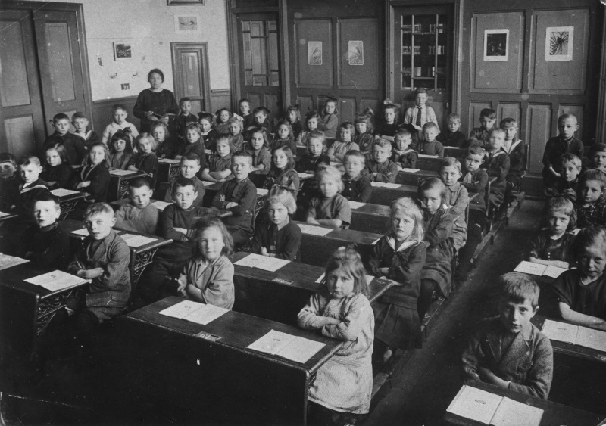
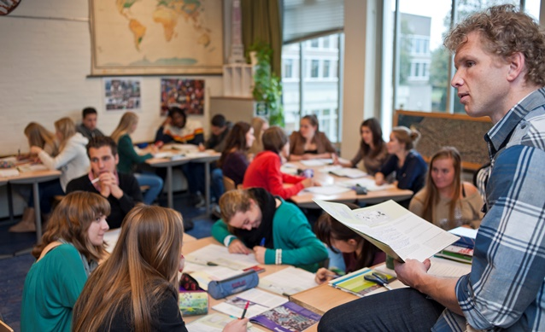

Slide 5
Inhoud van deze presentatie
Centrale vraag
Nut en noodzaak
Inspiratie
Intermezzo (talent)
Wat is formatief evalueren?
Waar te beginnen in de praktijk
Waar heb ik mij mee bezig gehouden?

Slide 6
Centrale vraag:
Waarom is
formatief evalueren effectiever dan
summatief toetsen?

Slide 7
Stelling : "Leerlingen moeten steeds meer kunnen in steeds minder tijd."

Slide 8
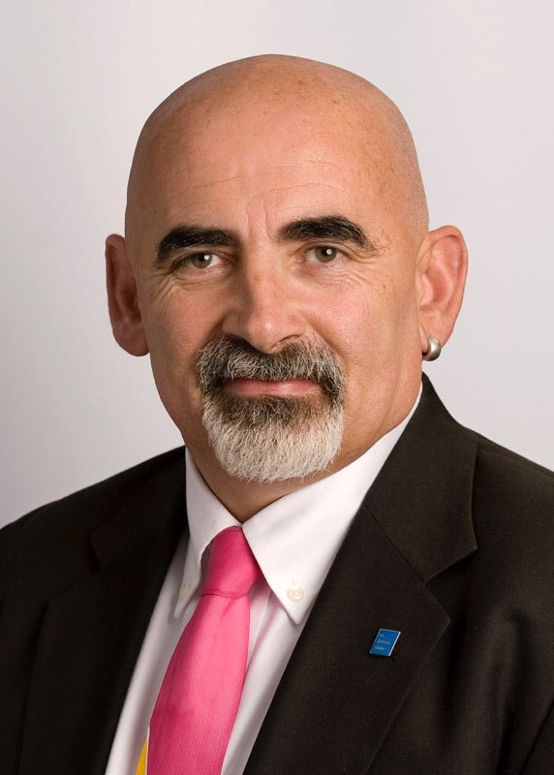
Nut en noodzaak
Nieuwe curricula
Nieuwe vaardigheden
Resultaat is heilig
Kinderen worden tot hun 18e verjaardag gemiddeld 600 maal getoetst.
De SE-CE discrepantie
Dylan William
"Wij zijn verslaafd aan cijfers."
" 'Toetsen om te toetsen, en 'toetsen anders leren ze niet' zijn totaal achterhaalde concepten voor alle leerniveaus.

Slide 9
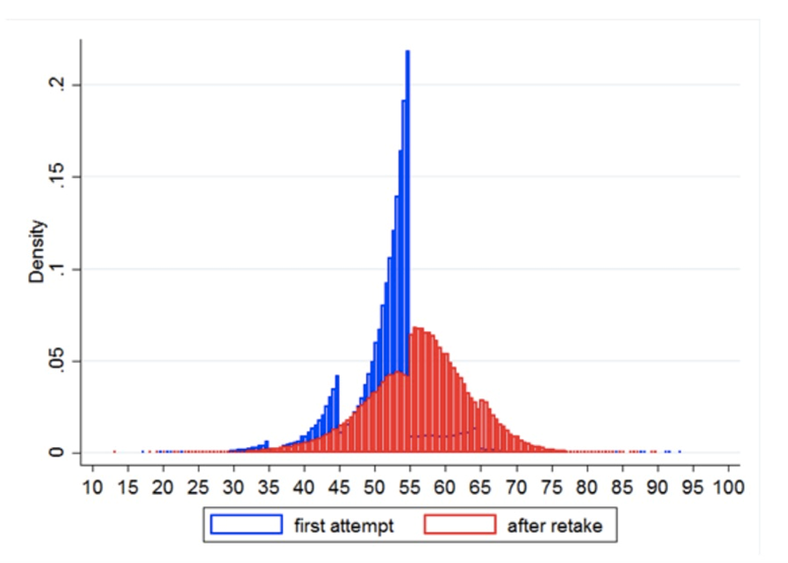

Slide 10
Inspiratie #1
Boeken
de Bruyckere, Hattie, Williams
Vakbladen
LOF-congressen
Social media

Slide 11
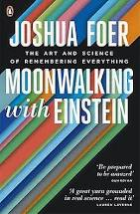
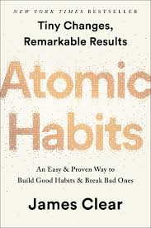
Inspiratie #2
Neuropsychologie
Executieve functies
Geheugentechnieken
Hersenverpesters
Effectieve mini-gewoontes

Slide 12
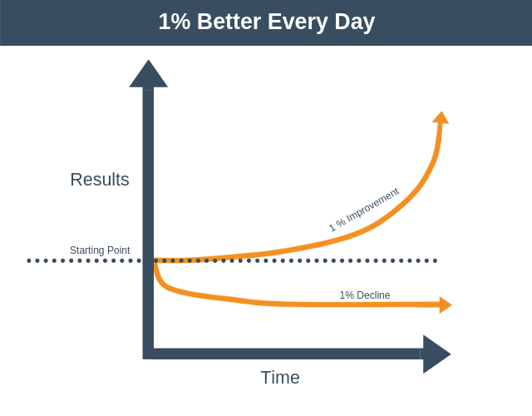
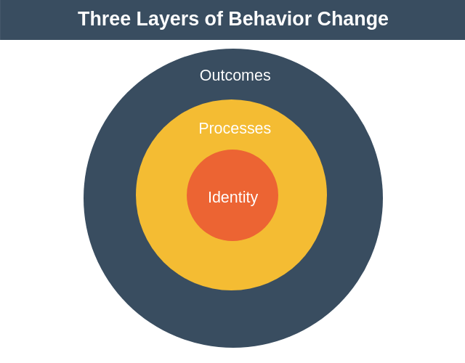
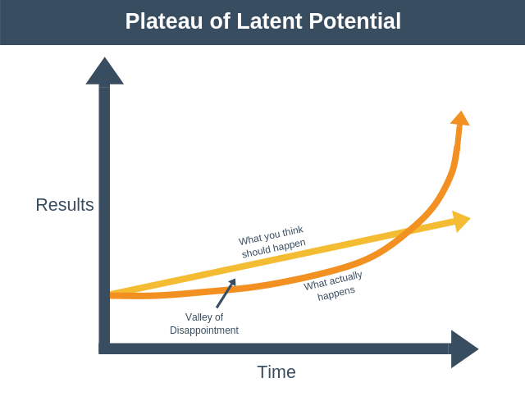
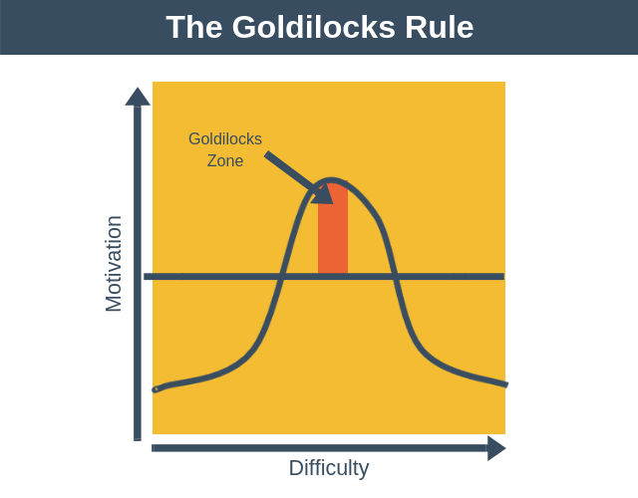

Slide 13
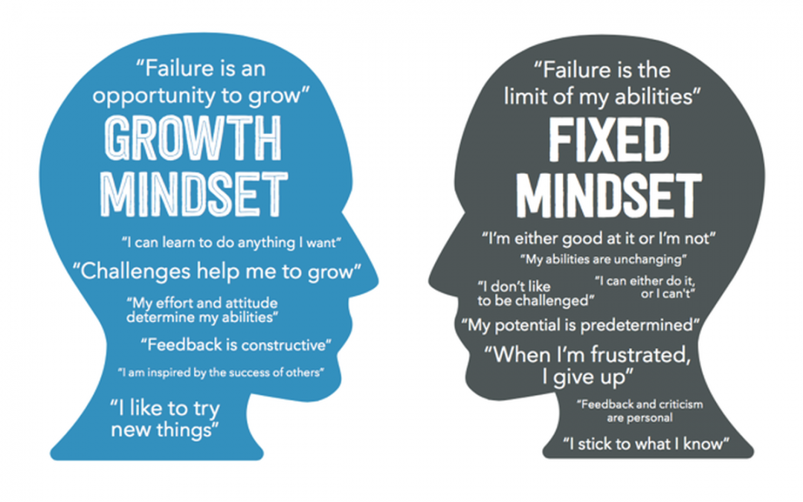
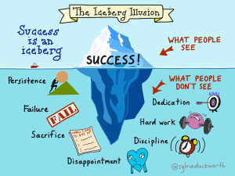
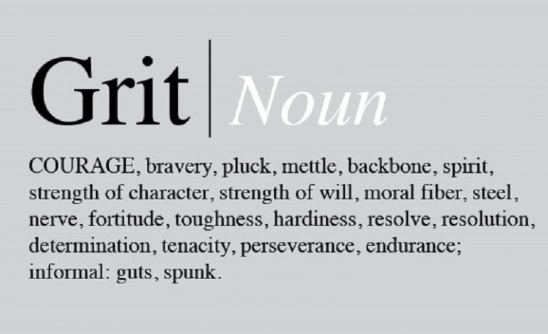

Slide 14
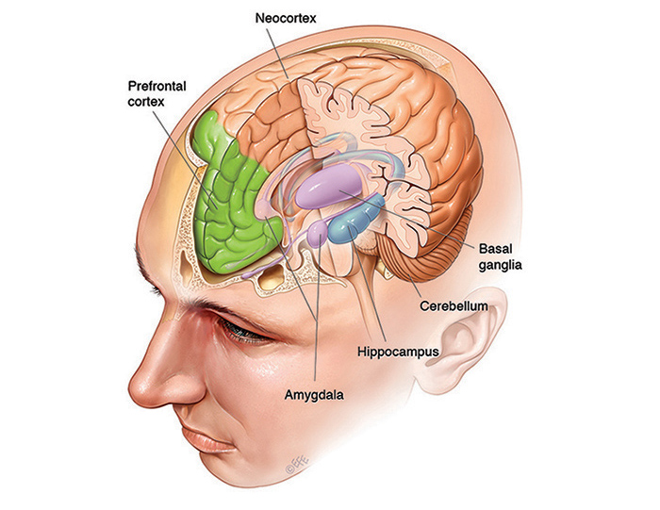
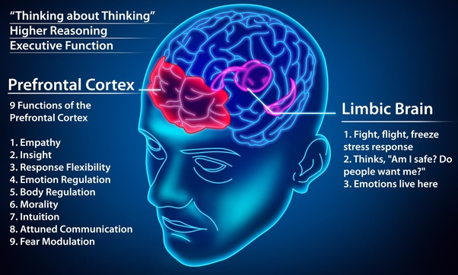

Slide 15
Tussenconclusies op basis van inspiratie #2
Executieve functies bepalen (voor adolescenten) het behalen van langdurige leerrendementen.
Mensenhersenen zijn (niet alleen) visueel ingesteld.
Maak een identiteit die past bij bepaald (gewenst) gedrag in plaats van doelen.
Eenzaamheid en rust bevorderen creativiteit.
Dopamine(-behoefte) beïnvloedt ons gedrag

Slide 16
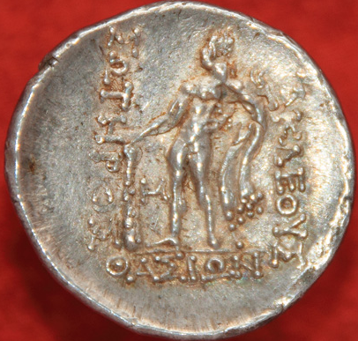
Intermezzo #1
Wat is TALENT?
Talent is 'een' begaafdheid wat betreft een bepaalde executieve uitvoerende functie.
Gemeten komt talent neer op een 3% voorsprong ten opzichte van een controlegroep.
Feedbackverwerking: juist van de uitleg over fouten leren onze hersenen.
Talent is dus het vermogen om structureel verbetering aan te (willen) brengen.

Slide 17
Intermezzo #2
Wat is TALENT?
Profiel van een leerling op SvJT:
kan schoolvakken volgen (HAS/ HAVO/ VWO) binnen beperkte tijd
kan een discipline meer dan gemiddeld uitvoeren
kan feedback verwerken om een betere vervolgprestatie te gaan leveren

Slide 18
H.O.P.E. model
H.ogere doelen
O.pdracht
P.roces
E.valuatie

Slide 19
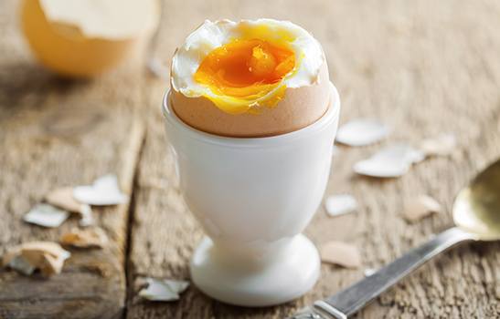
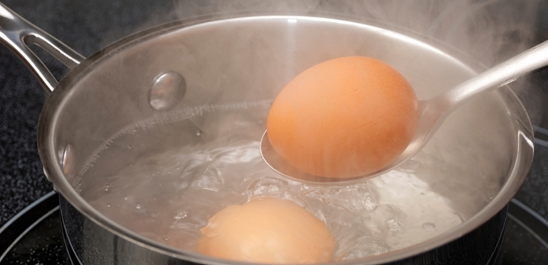
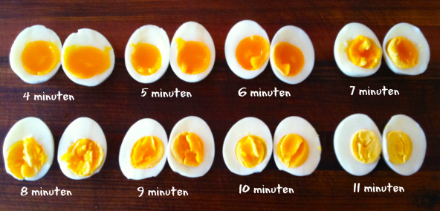

Slide 20
H.O.P.E. model
H.ogere doelen
Wat moet een leerling kunnen?
Formuleer uitgebreid en nauwkeurig
Check for learning ("Succes heb je als je....)
O.pdracht
(Voor-)Kennis
Spullen (boeken, schriften, pennen)
"Wat moet ik met kennis en spullen doen voor een succeservaring?"
"Hoe lang heb ik daarvoor nodig?"

Slide 21
H.O.P.E. model
P.roces
Zet ik ook echt de juiste stappen om succes te behalen?
Vertrek ik vanuit een 'uitdagende' situatie naar een nieuwe leer
E.valuatie en Reflectie
Rol van de docent (Was het een goede en juiste opdracht?)
Rol van de leerling (Had ik genoeg voorbereid? Kon ik de opdracht goed uitvoeren?)

Slide 22
Wat is formatief evalueren?
Wat is summatief toetsen?
Doelen-materialen/lessen-
=> (schriftelijke) toets =>volgende cyclus
Nadeel 1: het cijfer bepaalt het resultaat
Nadeel 2: als het cijfer langer dan acht dagen wegblijft is het leerrendement nihil
Nadeel 3: als de fouten uit de toets niet besproken worden is het leerrendement ook nihil

Slide 23
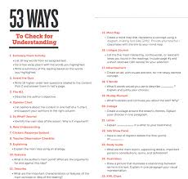
Wat is formatief evalueren? #1
Voorbeeldopdracht: bak een taart
Wat zegt het eindcijfer mij?
summatief
formatief
Voorbeeldopdracht:
presenteer en bespreek met drie mensen een gedicht op basis van de kenmerken uit de Romantiek
schriftelijk
klassikaal
maak een filmpje

Slide 24
Basisdoelen en Eindtermen
Voor ieder vak zijn er basisdoelen en eindtermen geformuleerd.
Doorlopende leerlijnen.
Exameneisen.
Vakoverstijgende lessuggesties.
Filosofie eindterm 95
De kandidaten kunnen aangeven om welke redenen het volgens Bayle onmogelijk is om te weten dat de religieuze overtuigingen die we hebben absolute waar zijn en kunnen beargumenteren hoe hij op grond hiervan pleit voor religieuze tolerantie en het recht op een “dwalend geweten”.

Slide 25
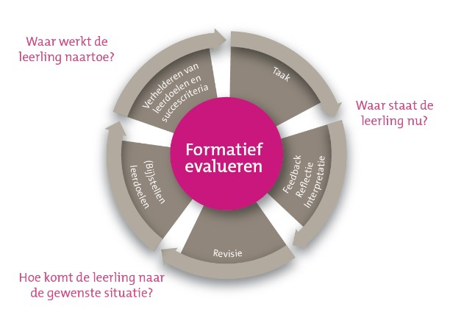
Wat is formatief evalueren? #2
Wat is formatief evalueren?
Een ideaal leerproces gebaseerd op de cyclus:
Doelen
lessen
feedback
diagnostische toets
feedback
(les)
echte toets

Slide 26
Enkele toverformules rond formatief evalueren
"Know thy impact!"
Growth mindset
Metacognitie
"Maak goede keuzes"
Doe iedereen denken

Slide 28
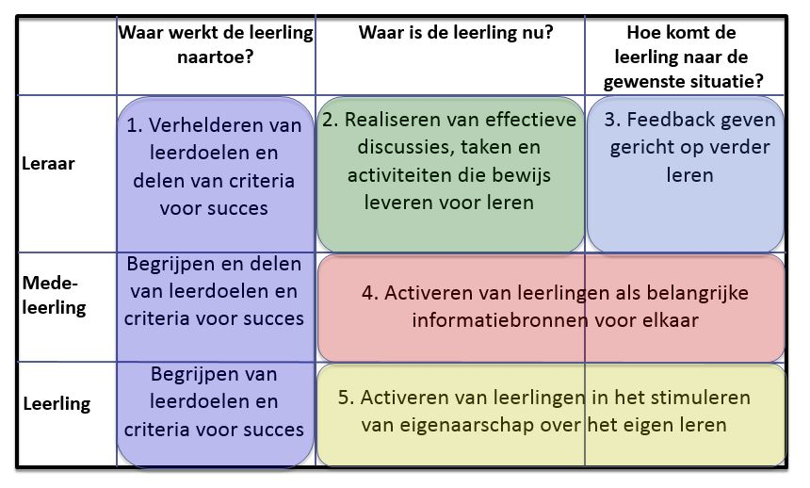

Slide 29
Ideale lessenserie
Baken onderwerp af, met behulp van (landelijke) eindtermen
Bouw onderwerp op met concrete doelen:
"Als mijn les voorbij is, heeft een leerling (gedeeltelijk) succes behaald als hij.... af heeft/ kan/ weet...."
Voer de opdrachten uit
Theorie
Vorm/ Goed voorbeeld
Nieuwe situatie
Evaluatie
Feedback (Positief of Negatief)

Slide 30
Voordelen H.O.P.E. model
Leerling weet wat hij moet doen om voortgang/ succes te halen.
Leerling leert verantwoordelijkheid te nemen en te dragen
Docent leert effectief feedback te geven.
Docent registreert en rapporteert niet op klasniveau, leerling bekijkt eigen resultaat
Leerling en docent weten te verwoorden waar de lacunes zitten.

Slide 31
Waar te beginnen in de praktijk?
Docenten-team-management:
Kennis beklijft beter als die in het volgende lokaal op dezelfde manier ingezet wordt.
"Sfeer" is een positieve en een negatieve beïnvloeder.
Spreek elkaar aan op verbeteringen.
Omschrijf succes voor het team én vier en beleef het!
Begin klein.

Slide 32
Waar te beginnen in de praktijk?
Laten wij kiezen wat werkt.
Varieer werkvormen
Automatiseer
Leerling is verantwoordelijk voor zijn eigen leerproces.
Docent is de coach.
Zet alle kanalen = zintuigen open
Toets maken onder ideale omstandigheden
Didactiseren werkt beter dan stapelen.
Doceren is doseren

Slide 34
Wat te doen? (de Bruyckere/ William)
Stem alle processen op elkaar af
Stem alle processen op de praktijk af
Stem alle processen op de eindtermen af.
Niets werkt altijd.
Varieer, maar binnen je eigen stijl.
Begin klein en bouw uit.
Laat opdrachten en toetsen altijd aansluiten op doelen.
Concrete doelen gaan boven de arbitraire lesinhoud.
Maak afspraken en breng onder woorden
Hier op school is de definitie van......: .....
Van mij/ ons kun je verwachten: .......

Slide 35
Waar heb ik me mee beziggehouden?
Eindtermen Latijn (LTC) uitwerken
Examenstof toetsen aan de eindtermen
CE toetsen aan eindtermen
Zelf toetsen maken die aansluiten op begindoelen
Nakijkmodellen maken die fouten inzichtelijk maken.
Leerlingen gericht wijzen op beschikbare info
Zelf brugklasmateriaal ontwikkeld aan de hand van eindtermen

Slide 36
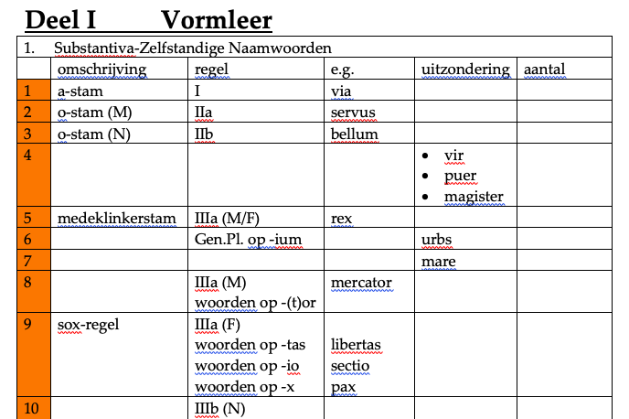
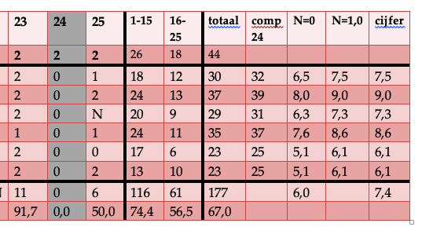
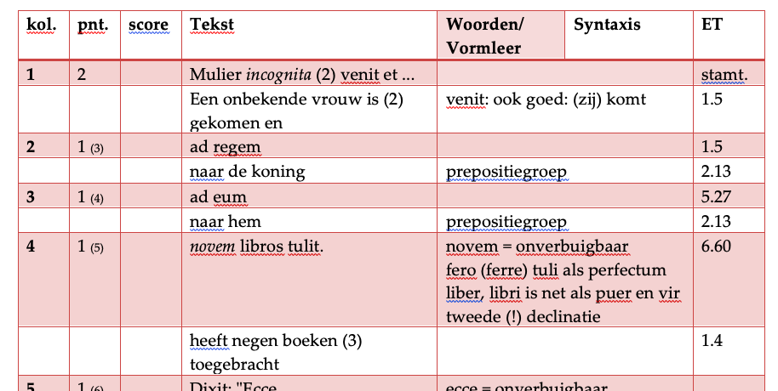

Slide 37
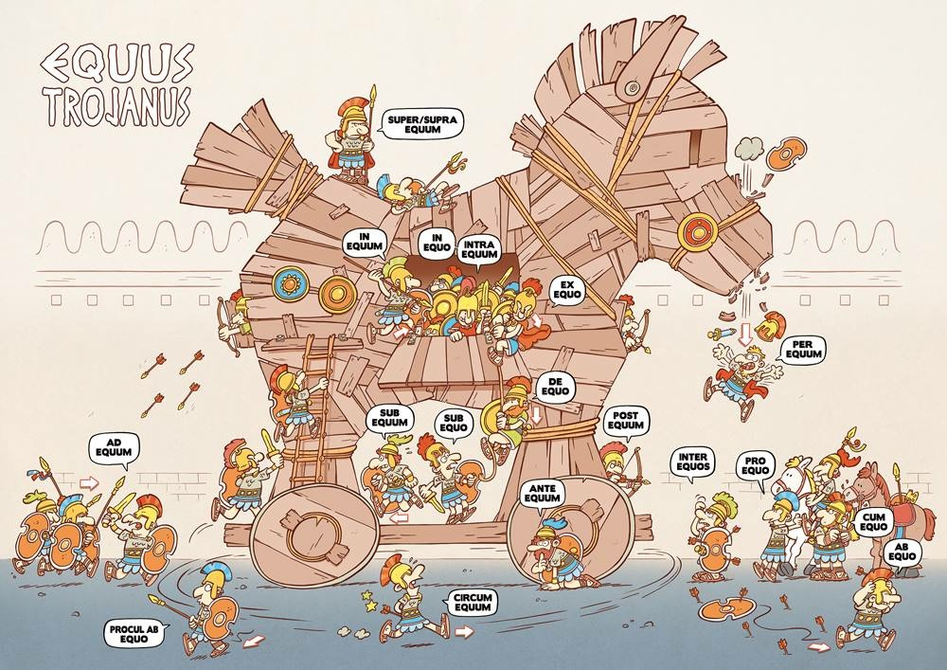

Slide 38
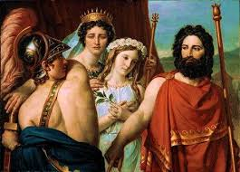
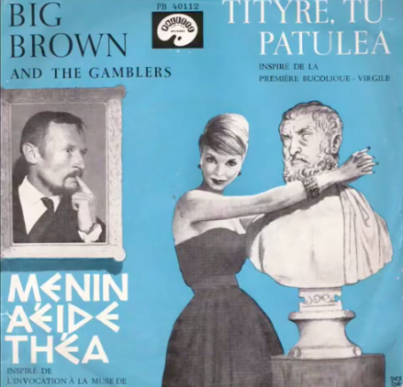
Homer with a twist

Slide 39
Centrale vraag:
Waarom is
formatief evalueren effectiever dan
summatief toetsen?
Gericht op juiste begaafdheid en
executieve functies
Verhoogt de motivatie van de leerling
Biedt mogelijkheid om met alle zintuigen en niet alleen met pen en papier te checken

Slide 40
Einde
Terug te vinden op
www.imperiumclassicum.jouwweb.nl
email: imperiumclassicum@gmail.nl

